Slide 1

Proyecto Informático
Grupo 7
Ivan E. Fibiger
Daiana A. Saavedra
Profesor:
Carlos E. Berger

Slide 2
Enunciado
Como miembros de una empresa que vende soluciones informáticas a diversos clientes, debemos generar una herramienta de gestión mediante la cual cada cliente tenga acceso a un panel de control para monitorear los servicios contratados y la información asociada a los mismos. Habitualmente, estas herramientas se conocen con el nombre de Dashboards. En particular, uno de nuestros principales productos es un sistema de facturación, por lo que este proyecto será un Dashboard para Sistema de Facturación.

Slide 3
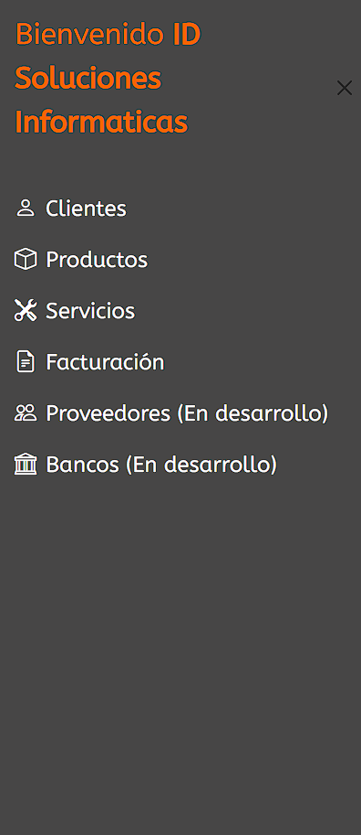
Funcionalidades
- Control de stock
- Informe de movimiento de stock
- Ranking de ventas por producto
- Ranking de ventas por servicio
- Ranking de ventas por cliente
- Historial de ventas

Slide 4



Backend (libraries)

Slide 5




Frontend
HTML
CSS
JavaScript
Bootstrap

Slide 6
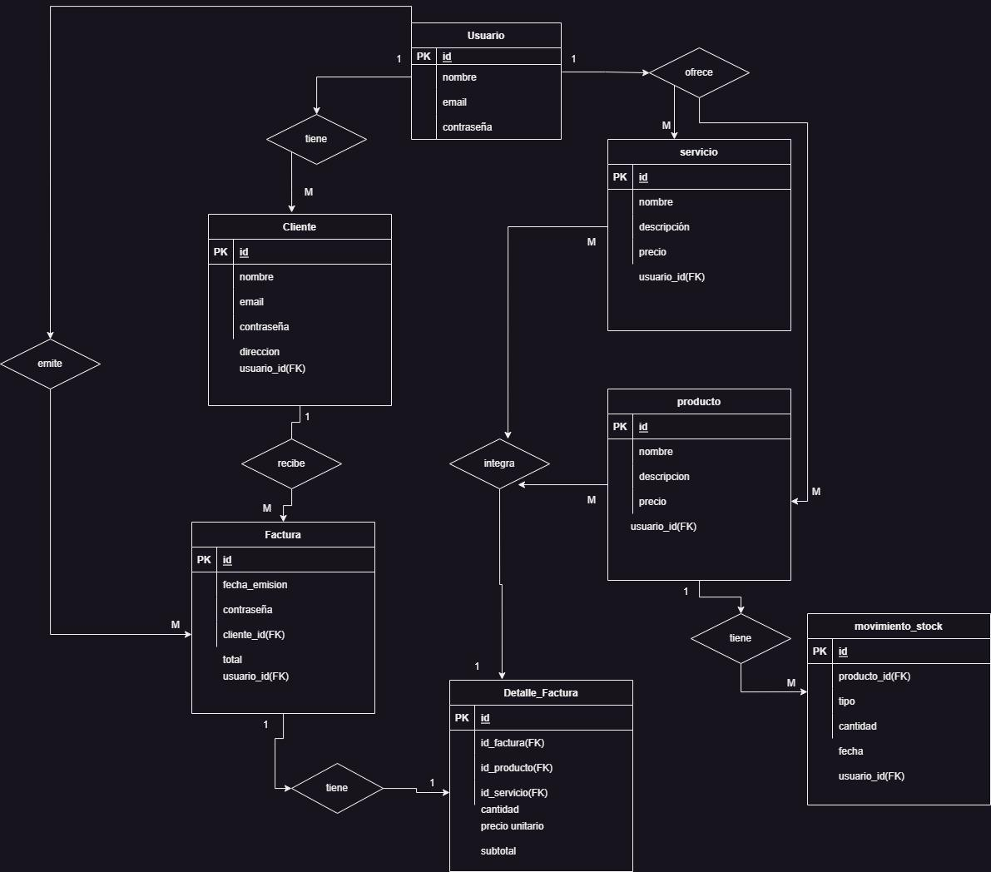
Diagrama de
base de datos
inicial

Slide 7
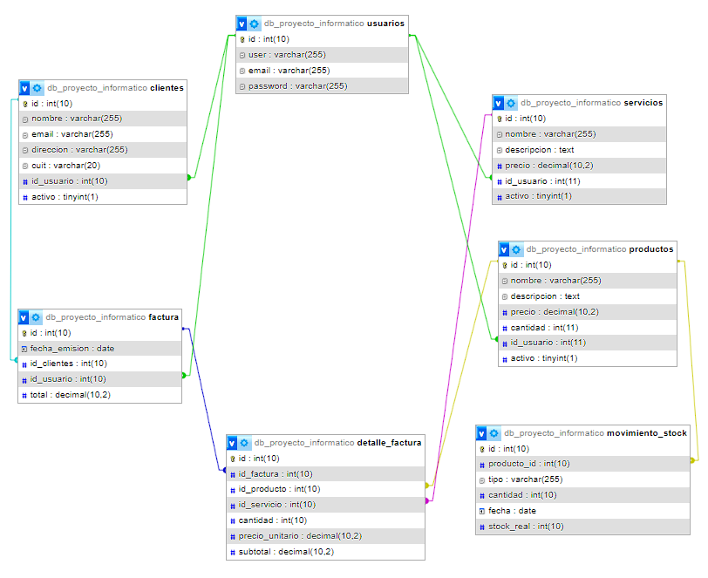
Diagrama de
base de datos
final

Slide 8
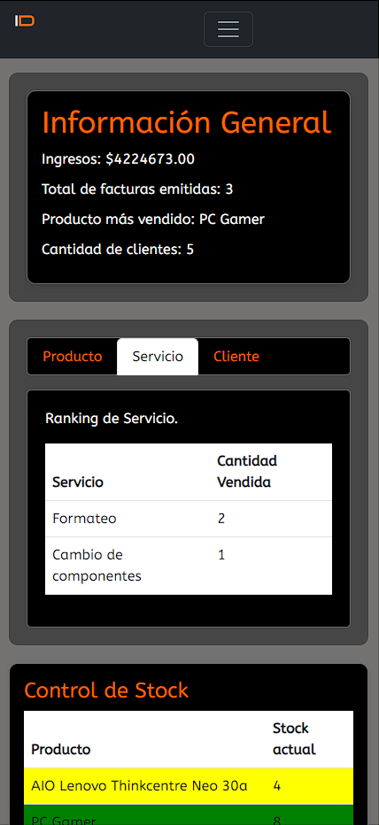
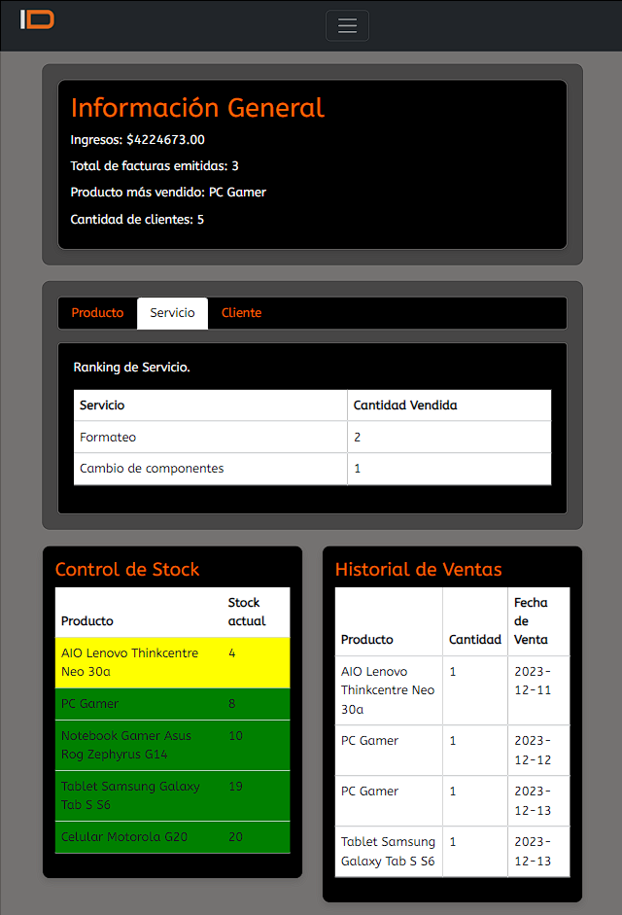
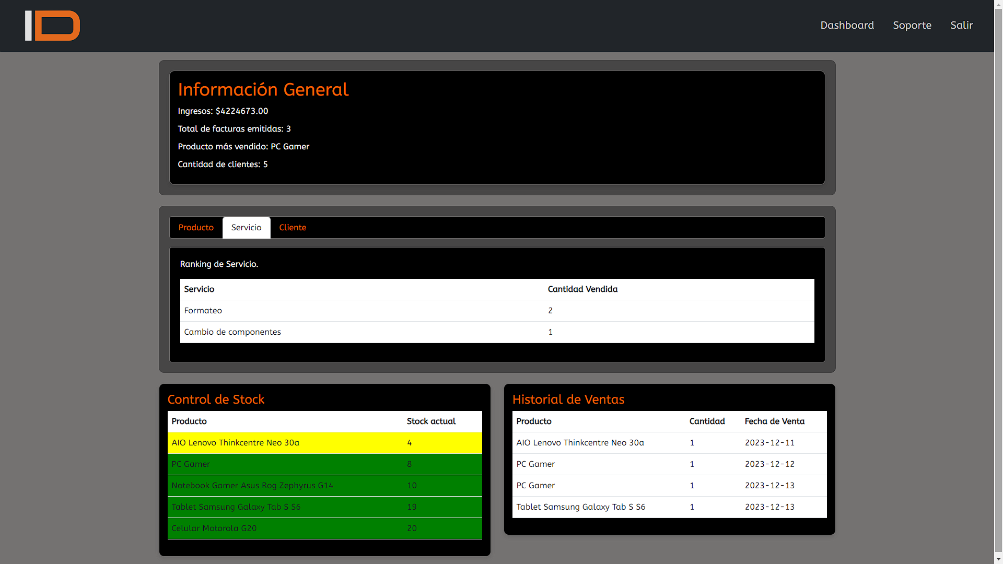
Modo responsive
Smartphone
Tablet
PC

Slide 9
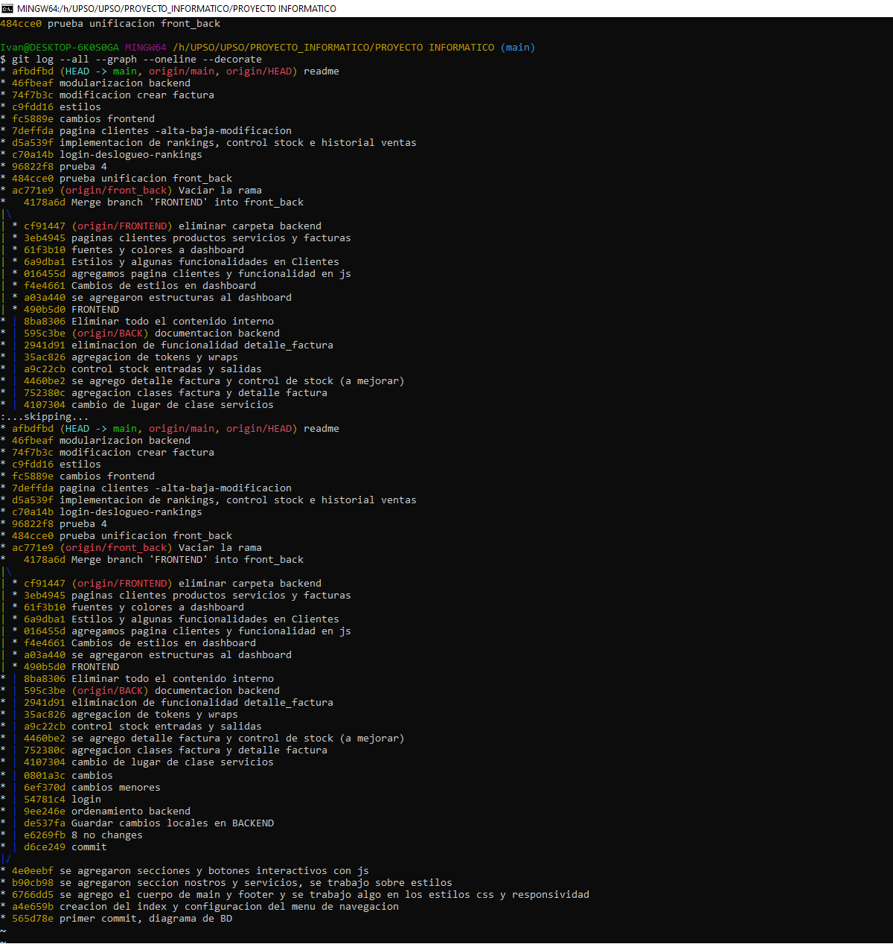
Control de versiones (git & github)

Slide 10
Dificultades encontradas durante el desarrollo
La idea original era hacer una SPA, pero al no conocer JavaScript en profundidad, se nos complicó para mostrar y ocultar formularios, y optamos por un diseño tradicional.
Muchas rutas del backend las tuvimos que implementar mientras desarrollabamos el frontend, porque nos dábamos cuenta que lo que teníamos no nos devolvía lo que necesitabamos.
La creación de facturas desde el frontend, ya que requiere hacer consultas a varias rutas, y también obtener datos específicos y algunos de ellos debíamos obtenerlos indirectamente de la selección del usuario (como por ejemplo las id's que se obtienen desde un selector con los nombres de clientes, productos y servicios)
El merge de las ramas frontend y backend. Tuvimos un error y nos dificultó unir las ramas, así que tuvimos que recurrir a un force.

Slide 11
Cosas a mejorar
Mejor organización y manejo de los tiempos. Perdimos mucho tiempo haciendo desarrollos que después tuvimos que descartar o por ejemplo en el index, que podríamos simplemente haber puesto un formulario de logueo
Mejorar la experiencia de usuario. Para pasar de una categoría a otra, hay que volver a inicio.
Mejorar controles para ingreso de datos (forma completa del mail, cuit, etc).
incorporar cuestiones impositivas (tipo de cliente, de factura, IVA, IIBB, etc).
Manejo de proveedores y bancos desde la app. Que genere un reporte de ventas del día y subirlo a la página del proveedor para hacer el pedido. Y en cuanto a los bancos, manejar los homebanking desde la misma página.

Slide 12
Muchas Gracias!

